Slide 1

Tiempo de Ejecucion de un Algoritmo y Notacion asintotica
Grupo #5
Juan David Jiménez Romero

Slide 2

Tiempo de ejecución de un algoritmo
Introducción
El tiempo de ejecución de un algoritmo es una medida fundamental para evaluar su eficiencia y rendimiento, y desempeña un papel importante en el diseño, análisis y optimización de algoritmos debido a que nos permite saber cuanto se tarda en ejecutar nuestro algoritmo.

Slide 3
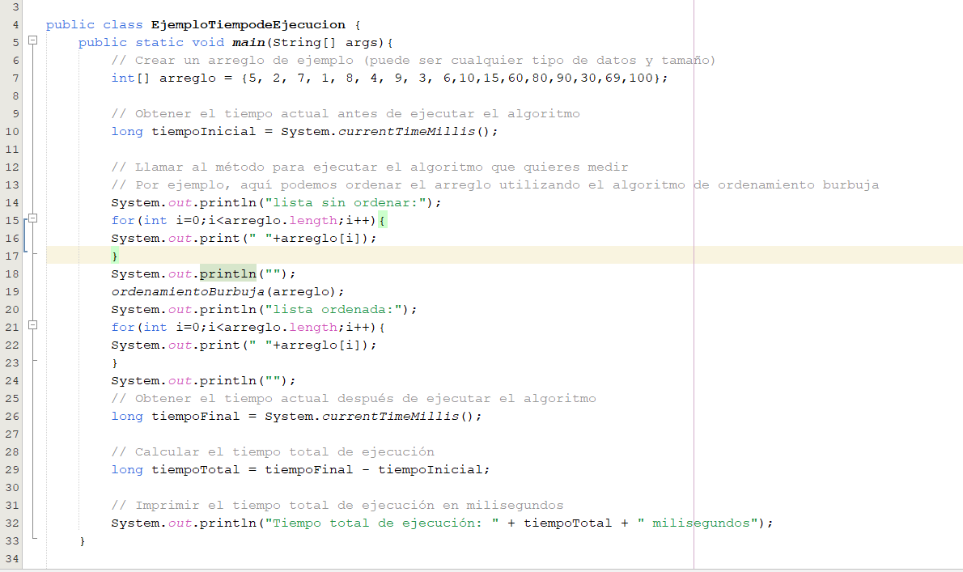
Código ejemplo
Tiempo de ejecución de un algoritmo

Slide 4
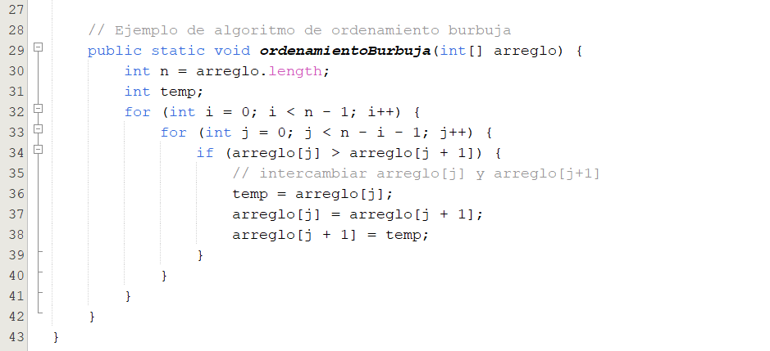
Código ejemplo
Tiempo de ejecución de un algoritmo

Slide 5
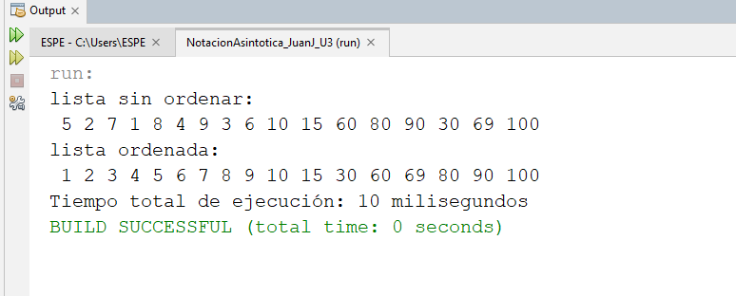
Ejecución del ejemplo
Tiempo de ejecución de un algoritmo
Toca destacar que el tiempo de ejecución dependerá de los requisitos del ordenador y la cantidad de aplicaciones que estén abiertas o de la complejidad del algoritmo

Slide 6

Notación Asintótica
Introducción
La notación asintótica es una herramienta utilizada en el análisis de algoritmos para describir el comportamiento de la complejidad temporal o espacial de un algoritmo a medida que el tamaño de la entrada aumenta hacia el infinito. Se utiliza para expresar cómo crece la eficiencia de un algoritmo en términos de la entrada.

Slide 7
Notación Asintótica
Para destacar:
Notación O Grande (O()): Representa el límite superior del crecimiento de una función en términos de otra función. Se utiliza para describir la complejidad temporal o espacial del peor caso de un algoritmo.
Notación Omega (Ω()): Representa el límite inferior del crecimiento de una función en términos de otra función. Se utiliza para describir la complejidad temporal o espacial del mejor caso de un algoritmo.
Notación Theta (Θ()): Representa tanto el límite superior como el límite inferior del crecimiento de una función en términos de otra función. Se utiliza para describir la complejidad temporal o espacial promedio de un algoritmo.

Slide 8
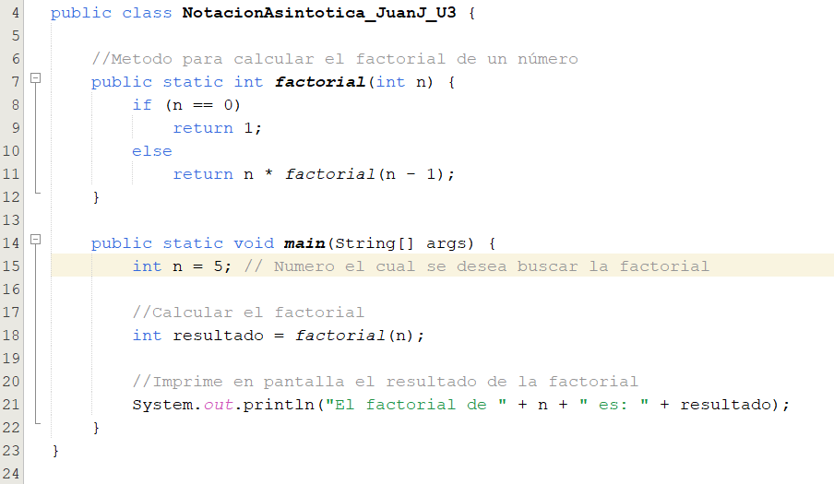
Ejemplo
Notación Asintótica

Slide 9
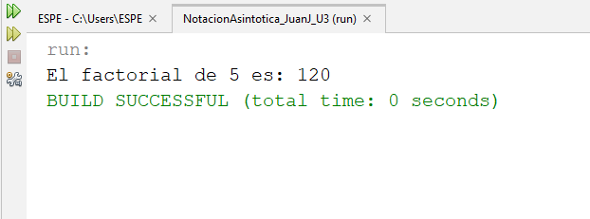
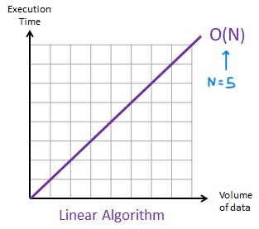
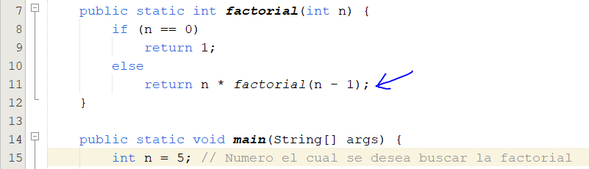
Ejecución del ejemplo
Notación Asintótica
El muestra que la función factorial tiene una complejidad de tiempo O(n) porque llama a sí misma n veces, donde n es el número para calcular el factorial. Esto se debe a que el algoritmo realiza un bucle de tamaño n.

Slide 10
Gracias

